Slide 1

Департамент образования Орловской области
Управление контроля и надзора в сфере образования
О требованиях ФГОС НОО, утверждённого приказом Министерства просвещения Российской Федерации от 31 мая 2021 года № 286, к учебному плану.
Попова Алла Евгеньевна,
заместитель начальника отдела
контроля в сфере образования
aep@adm.orel.ru
16.09.2022 г.

Slide 2
Нормативно – правовое обеспечение введения ФГОС
Конституция РФ, ст. 43
Федеральный закон от 29.12.2012 №273-ФЗ (ред. от 02.07.2021) «Об образовании в Российской Федерации» (с изм. и доп., вступ. в силу с 01.09.2021)
Приказ Министерства просвещения Российской Федерации от 31.05.2021 №286 «Об утверждении федерального государственного образовательного стандарта начального общего образования»
Приказ Министерства просвещения РФ от 22 марта 2021 г. № 115 «Об утверждении
Порядка организации и осуществления образовательной деятельности по основным
общеобразовательным программам - образовательным программам начального общего,
основного общего и среднего общего образования»;
Постановление главного государственного санитарного врача РФ от 28 сентября 2020 г. № 28 «Об утверждении санитарных правил СП 2.4.3648-20 "Санитарно-эпидемиологические требования к организациям воспитания и обучения, отдыха и оздоровления детей и молодежи" (далее – СП 2.4.3648-20);

Slide 3
Нормативно – правовое обеспечение введения ФГОС
Приказ Минпросвещения России от 20 мая 2020 г. № 254 «Об утверждении федерального перечня учебников, допущенных к использованию при реализации имеющих государственную аккредитацию образовательных программ начального общего, основного общего, среднего общего образования организациями, осуществляющими образовательную деятельность» (с изм., приказ Минпросвещения России от 23 декабря 2020 г. № 766);
Приказ Минобрнауки России от 9 июня 2016 г. № 699 «Об утверждении перечня организаций, осуществляющих выпуск учебных пособий, которые допускаются к использованию при реализации имеющих государственную аккредитацию образовательных программ начального общего, основного общего, среднего общего образования»;
Приказ Минпросвещения России от 02.12.2019 № 649 «Об утверждении Целевой модели цифровой образовательной среды»

Slide 4
В соответствии со ст. 2 Федерального закона от 29.12.2012 № 273-ФЗ «Об образовании в Российской Федерации» учебный план – это документ, который определяет перечень, трудоемкость, последовательность и распределение по периодам обучения учебных предметов, курсов, дисциплин (модулей), практики, иных видов учебной деятельности и формы промежуточной аттестации обучающихся.
В соответствии с п. 6 ч. 3 ст. 28 Федерального закона от 29.12.2012 № 273-ФЗ «Об образовании в Российской Федерации» разработка и утверждение образовательных программ образовательной организации относится к компетенции образовательной организации (учебный план является составной частью основной образовательной программы образовательной организации).
Учебный план общеобразовательной организации должен предусматривать возможность введения учебных курсов, в том числе этнокультурных, обеспечивающих образовательные потребности и интересы обучающихся.
Учебный план общеобразовательной организации определяет формы проведения промежуточной аттестации отдельной части или всего объема учебного предмета, курса, модуля образовательной программы в соответствии с порядком, установленным образовательной организацией.

Slide 5
Учебный план программы начального общего образования:
обеспечивает реализацию требований ФГОС
определяет учебную нагрузку в соответствии с требованиями к организации образовательной деятельности к учебной нагрузке при 5-дневной (или 6-дневной) учебной неделе, предусмотренными Гигиеническими нормативами и Санитарно- эпидемиологическими требованиями
перечень учебных предметов, учебных курсов, учебных модулей
обеспечивает преподавание и изучение государственного языка Российской Федерации
возможность преподавания и изучения родного языка из числа языков народов Российской Федерации, из числа государственных языков республик Российской Федерации, в том числе русского языка как родного языка.
ФГОС - в учебный план входят обязательные для изучения предметные области и учебные
предметы

Slide 6
Требования ФГОС-2021 к учебным планам
Учебный план на 2022-2023 учебный год в соответствии с обновленными ФГОС НОО разрабатывается в обязательном порядке для 1 классов (для 2–4 классов – по мере готовности и при наличии письменного согласия родителей (законных представителей) учащихся) и 5 классов (для 6–9 классов – по мере готовности и при наличии письменного согласия родителей (законных представителей) учащихся).
Учебный план определяет учебную нагрузку в соответствии с требованиями к организации образовательной деятельности к учебной нагрузке при 5-дневной (или 6-дневной) учебной неделе
Таблица1. Недельный объем аудиторной нагрузки на уровне НОО
Классы | Максимальная учебная нагрузка, часы
 | 5 –дневная учебная неделя | 6-дневная учебная неделя
1 класс | 21 | -
2-4 классы | 23 | 26
Объем аудиторной нагрузки школьников.
Таблица 2. Границы аудиторной нагрузки на уровне НОО
.
Уровень | Границы аудиторной нагрузки | ФГОС
НОО | Минимум за 4 года | 2954
 | Максимум за 4 года | 3345

Slide 7
Учебный план программ начального общего образования
Для организаций, в которых языком образования является русский язык, изучение родного языка и родной
литературы из числа языков народов Российской Федерации осуществляется при наличии возможностей
образовательной организации и по заявлению родителей (законных представителей) несовершеннолетних
обучающихся.
В случае включения предметной области «Родной язык и литературное чтение на родном языке» в
обязательную часть учебного плана начального общего образования, в том числе «родного языка (русского)»
и «литературного чтения на родном (русском) языке», количество часов может перераспределяться
следующим образом:
Русский язык и литературное чтение | Русский язык | 4/5 | 4/5 | 4/5 | 4/5 | 16/20
 | Литературное чтение | 4/3 | 4/3 | 4/3 | 4/3 | 16/12
Родной язык и литературное чтение на родном языке | Родной язык | 0,5/1 | 0,5/1 | 0,5/1 | 0,5/1 | 2/4
 | Литературное чтение на родном языке | 0,5/1 | 0,5/1 | 0,5/1 | 0,5/1
В целом, объем часов по классам (годам) обучения устанавливается самостоятельно образовательной
организацией

Slide 8
1. В соответствии с обновленным ФГОС НОО общий объем аудиторной работы обучающихся за четыре учебных года не может составлять менее 2954 академических часов и более 3190 академических часов. В соответствии с требованиями СанПиНа к организации образовательного процесса при 6-дневной учебной неделе учебная нагрузка во 2-4 классах должна быть не более 26 часов. Чтобы не допустить превышения максимально допустимой недельной нагрузки за четыре года обучения (не более 94 часов), возможны варианты распределения часов по классам, представленные в таблице:
Максимально допустимая недельная нагрузка (возможные варианты распределения часов по классам)
I II III IV Всего
Количество часов в неделю
21 24 24 25 94
21 25 24 24 94
21 24 25 24 94
21 23 24 26 94
21 24 23 26 94
21 26 23 24 94
21 26 24 23 94
21 23 26 24 94
21 24 26 23 94

Slide 9
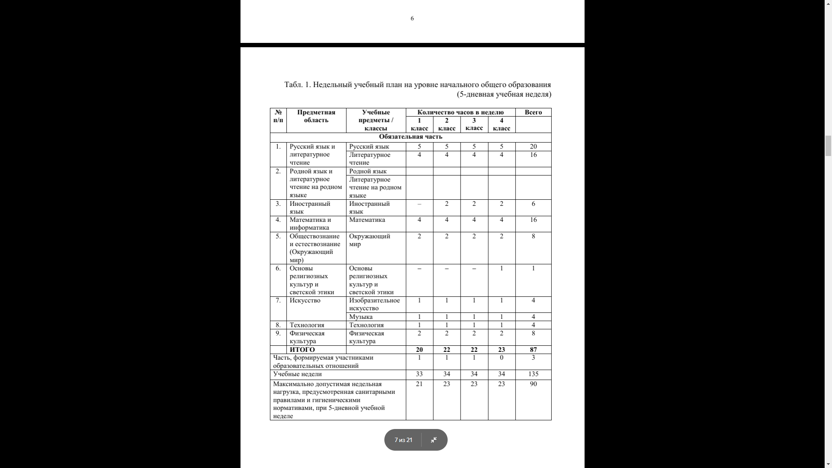
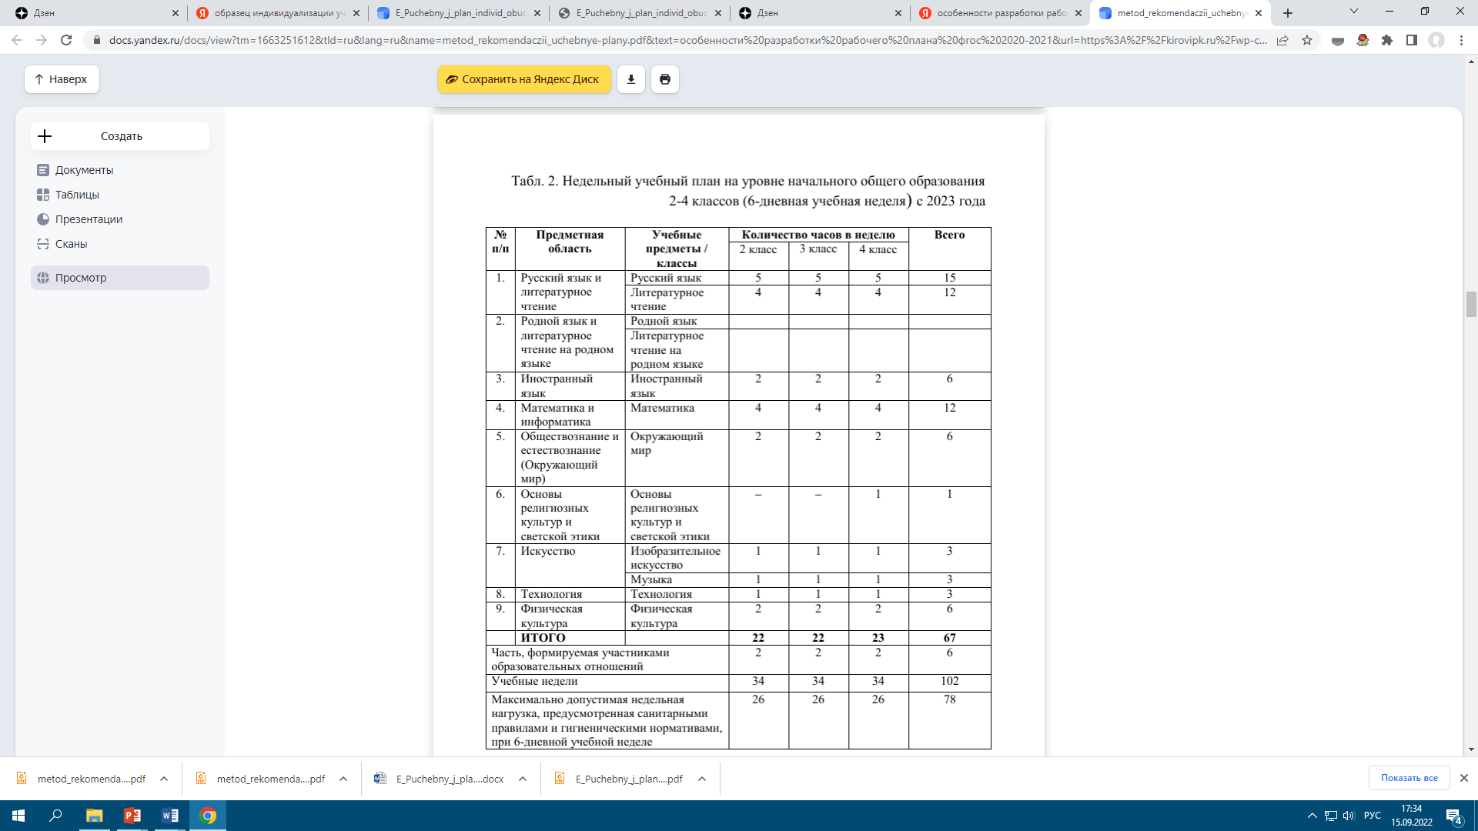
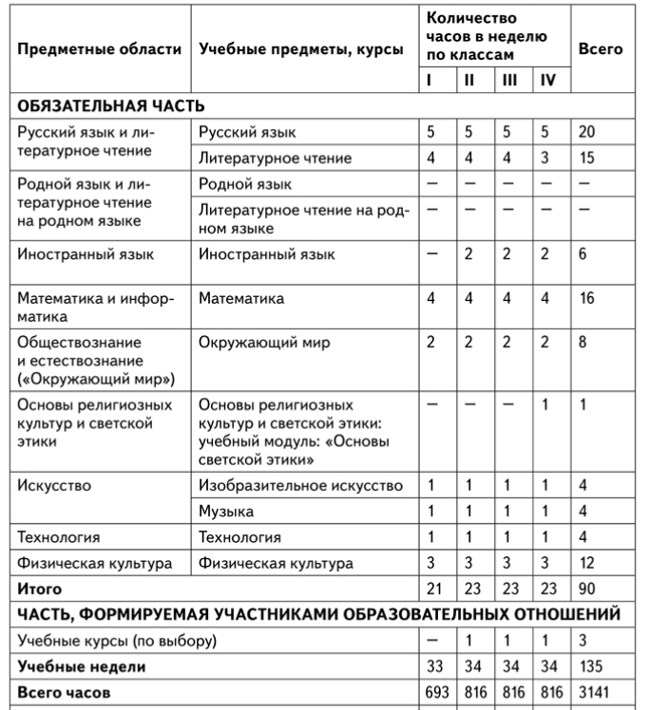
ПРИМЕРНЫЙ НЕДЕЛЬНЫЙ УЧЕБНЫЙ ПЛАН
начального общего образования для 5-дневной учебной недели для образовательных
Организаций с русским языком обучения в соответствии с федеральным государственным образовательным стандартом начального общего образования, утвержденным приказом Министерства просвещения Российской Федерации
Максимальная допустимая недельная нагрузка (при 5­ дневной учебной неделе) | 21 | 23 | 23 | 23 | 90

Slide 10
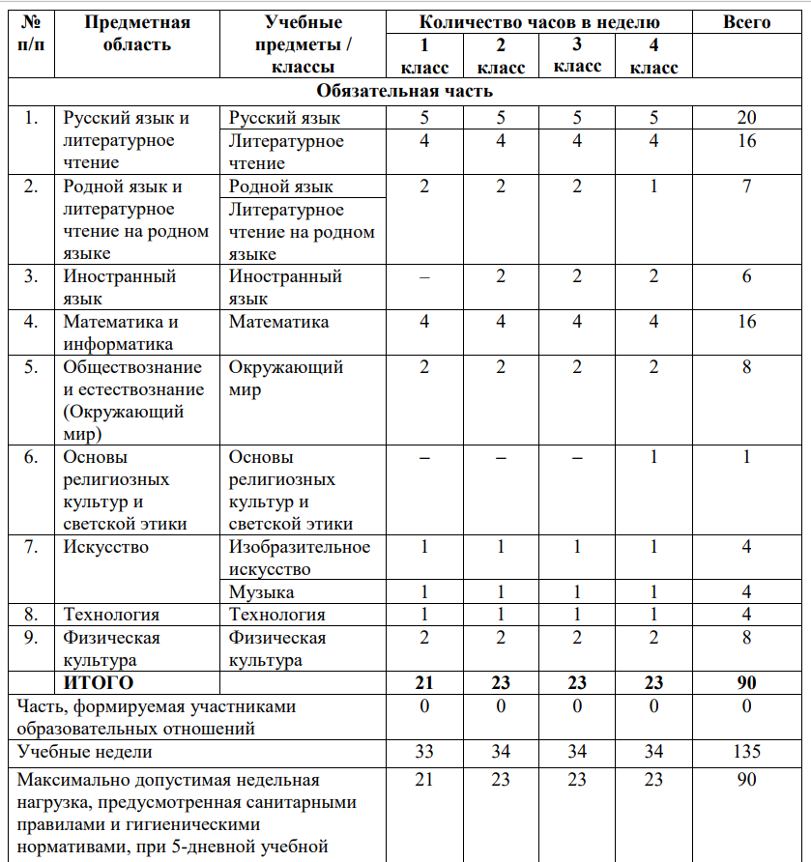
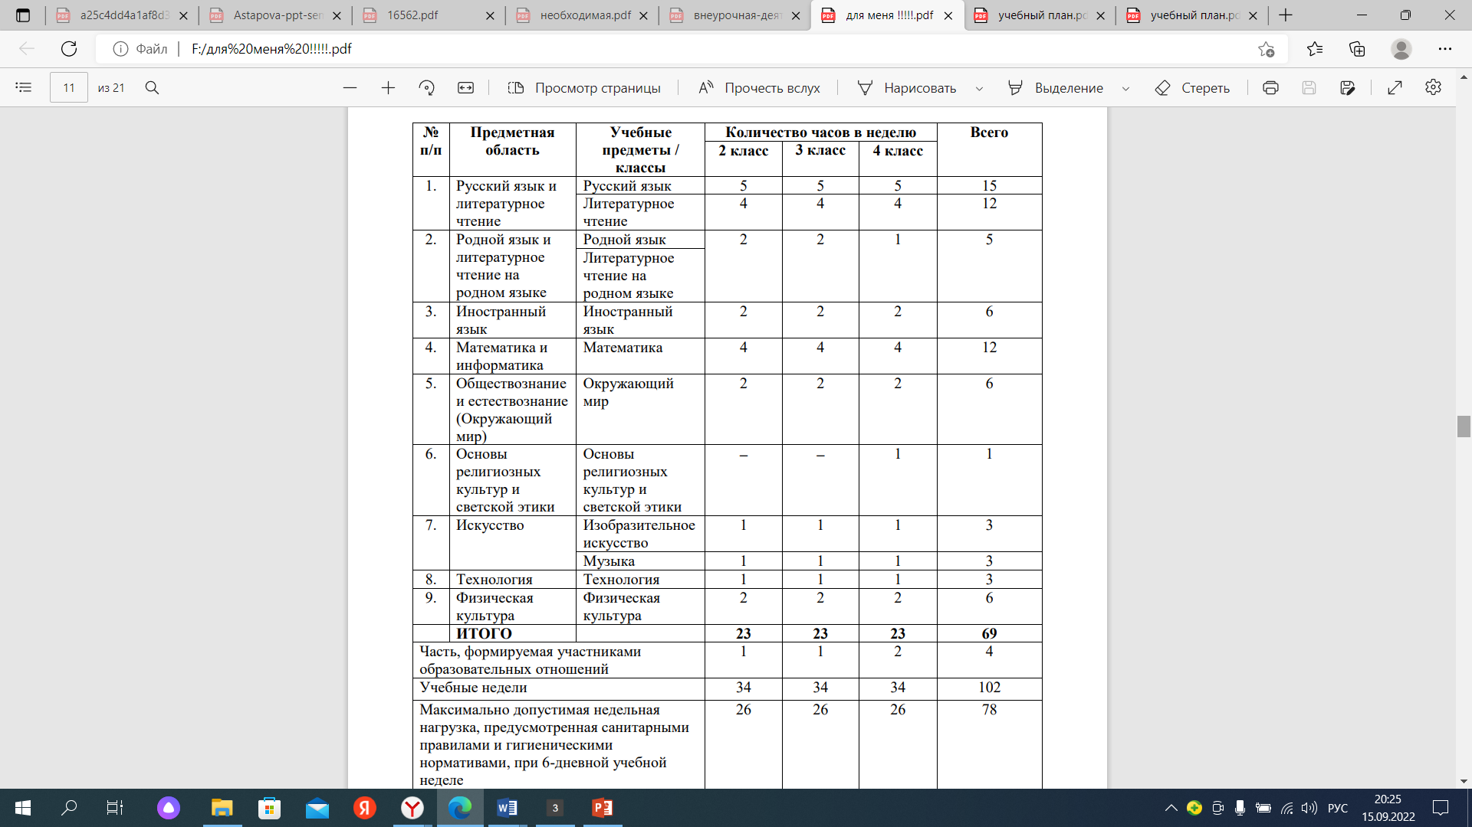
Третий и четвертый варианты учебного плана
-образовательных организаций, в которых обучение ведется на русском, но наряду с ним изучается один из языков народов России (5-дневная и 6-дневная учебные недели) (табл. 3, 4)
Табл. 3. Недельный учебный план на уровне начального
общего образования (5-дневная учебная неделя)
Табл. 4. Недельный учебный план на уровне начального
общего образования 2-4 классов
(6-дневная учебная неделя) с 2023 года

Slide 11
Расписание уроков 1 класса (ступенчатый режим) 1 четверть
сентябрь-октябрь - по 3 урока по 35 минут,
ноябрь-декабрь - по 4 урока по 35 минут,
январь-май - по 4 урока по 40 минут.
Неделя/ Дни недели | понедельник | вторник | среда | четверг | пятница
1-я неделя | Русский язык | Русский язык | Русский язык | Родной язык (русский) | Окружающий мир
 | Литературное чтение | Математика | Математика | Литературное чтение | Математика
 | Динамическая пауза | Динамическая пауза | Динамическая пауза | Динамическая пауза | Динамическая пауза
 | Изобразительное искусство | Литературное чтение | Литературное чтение | Физическая культура | Физическая культура
2-я неделя | Русский язык | Литературное чтение | Русский язык | Литературное чтение на родном языке (русском) | Русский язык
 | Литературное чтение | Математика | Математика | Математика | Окружающий мир
 | Динамическая пауза | Динамическая пауза | Динамическая пауза | Динамическая пауза | Динамическая пауза
 | Физическая культура | Окружающий мир | Музыка | Технология | Физическая культура
3-я неделя | Русский язык | Русский язык | Русский язык | Русский язык | Литературное чтение
 | Литературное чтение | Литературное чтение | Математика | Математика | Окружающий мир
 | Динамическая пауза | Динамическая пауза | Динамическая пауза | Динамическая пауза | Динамическая пауза
 | Изобразительное искусство | Математика | Окружающий мир | Физическая культура | Физическая культура
4-я неделя | Русский язык | Русский язык | Русский язык | Русский язык | Русский язык
 | Литературное чтение | Математика | Литературное чтение | Математика | Литературное чтение
 | Динамическая пауза | Динамическая пауза | Динамическая пауза | Динамическая пауза | Динамическая пауза
 | Физическая культура | Технология | Физическая культура | Окружающий мир | Математика

Slide 12
5-я неделя | Русский язык | Русский язык | Окружающий мир | Родной язык (русский) | Русский язык
 | Литературное чтение | Литературное чтение | Математика | Литературное чтение | Литературное чтение
 | Динамическая пауза | Динамическая пауза | Динамическая пауза | Динамическая пауза | Динамическая пауза
 | Музыка | Математика | Физическая культура | Изобразительное искусство | Математика
6-я неделя | Русский язык | Русский язык | Русский язык | Русский язык | Окружающий мир
 | Литературное чтение | Литературное чтение | Литературное чтение | Литературное чтение | Окружающий мир
 | Динамическая пауза | Динамическая пауза | Динамическая пауза | Динамическая пауза | Динамическая пауза
 | Физическая культура | Математика | Математика | Технология | Физическая культура
7-я неделя | Русский язык | Русский язык | Русский язык | Родной язык (русский) | Русский язык
 | Литературное чтение | Литературное чтение | Литературное чтение | Окружающий мир | Математика
 | Динамическая пауза | Динамическая пауза | Динамическая пауза | Динамическая пауза | Динамическая пауза
 | Окружающий мир | Математика | Математика | Физическая культура | Физическая культура
8-я неделя | Русский язык | Русский язык | Русский язык | Литературное чтение на родном языке (русский) | Окружающий мир
 | Литературное чтение | Математика | Математика | Литературное чтение | Математика
 | Динамическая пауза | Динамическая пауза | Динамическая пауза | Динамическая пауза | Динамическая пауза
 | Изобразительное искусство | Литературное чтение | Литературное чтение | Физическая культура | Физическая культура

Slide 13
2 четверть 3 четверть
Неделя/ Дни недели | Понедельник | Вторник | Среда | Четверг | Пятница
1-я неделя | Литературное чтение | Русский язык | Математика | Родной язык (русский) | Русский язык
 | Математика | Математика | Русский язык | Математика | Окружающий мир
 | Русский язык | Музыка | Литературное чтение | Русский язык | Литератур ное чтение
 | Окружающий мир | Физическая культура | Технология | Физическая культура | Изобразительное искусство
2-я неделя | Литературное чтение | Русский язык | Русский язык | Лит. чтение на родном языке (русском) | Русский язык
 | Математика | Математика | Математика | Математика | Музыка
 | Русский язык | Литературное чтение | Окружающий мир | Русский язык | Литературное чтение
 | Окружающий мир | Физическая культура | Технология | Физическая культура | Изобразительное искусство
Неделя/Дни недели | Понедельник | Вторник | Среда | Четверг | Пятница
1-я неделя | Литературное чтение | Русский язык | Математика | Родной язык (русский) | Русский язык
 | Математика | Окружающий мир | Русский язык | Математика | Музыка
 | Русский язык | Математика | Литературное чтение | Русский язык | Литературное чтение
 | Окружающий мир | Физическая культура | Технология | Физическая культура | Изобразительное искусство
 |  |  |  |  | Физическая культура
2-я неделя | Литературное чтение | Русский язык | Русский язык | Лит. чтение на родном языке (русском) | Русский язык
 | Математика | Математика | Математика | Математика | Музыка
 | Русский язык | Литературное чтение | Окружающий мир | Русский язык | Литературное чтение
 | Окружающий мир | Физическая культура | Технология | Физическая культура | Изобразительное искусство
 |  |  | Физическая культура

Slide 14
Класс | Учебный предмет | Форма промежуточной аттестации
1 | Все предметы учебного плана | Листы индивидуальных достижений
2-3 | Русский язык | Диагностическая работа
2-3 | Литературное чтение | Тестирование
2-3 | Иностранный язык | Тестирование
2-3 | Математика | Диагностическая работа
2-3 | Окружающий мир | Диагностическая работа
2-3 | Музыка | Тестирование
2-3 | Изобразительное искусство | Выполнение рисунков
2-3 | Технология | Групповой проект
2-3 | Физическая культура | Сдача нормативов. Тестирование
2 | Развитие речи | Выразительное чтение
3 | Развитие речи | Изложение
4 | Русский язык | Диагностическая работа
4 | Литературное чтение | Тестирование
4 | Иностранный язык | Тестирование
4 | Математика | Диагностическая работа
4 | Окружающий мир | Диагностическая работа
4 | Основы религиозных культур и светской этики (4-й класс) | Собеседование
4 | Музыка | Тестирование
4 | Изобразительное искусство | Выполнение рисунков
4 | Технология | Групповой проект
4 | Физическая культура | Сдача нормативов. Тестирование

Slide 15
Внеурочная деятельность
Под внеурочной деятельностью следует понимать образовательную деятельность, направленную на достижение планируемых результатов освоения основных образовательных программ (личностных, метапредметных и предметных), осуществляемую в формах, отличных от урочной.
Внеурочная деятельность является неотъемлемой и обязательной частью основной общеобразовательной программы.
Целью внеурочной деятельности является обеспечение достижения ребенком планируемых результатов освоения основной образовательной программы за счет расширения информационной, предметной, культурной среды, в которой происходит образовательная деятельность, повышения гибкости ее организации.
Внеурочная деятельность планируется и организуется с учетом индивидуальных особенностей и потребностей ребенка, запросов семьи, культурных традиций, национальных и этнокультурных особенностей региона.

Slide 16
Внеурочная деятельность
Рабочие программы внеурочной деятельности разрабатываются образовательной организацией самостоятельно на основе требований федеральных государственных образовательных стандартов общего образования (далее - ФГОС) с учетом соответствующих примерных основных образовательных программ.
Рабочие программы внеурочной деятельности должны содержать:
планируемые результаты внеурочной деятельности;
содержание внеурочной деятельности с указанием форм ее организации и видов деятельности;
тематическое планирование.
Участие во внеурочной деятельности является для обучающихся обязательным.
ФГОС определено максимально допустимое количество часов внеурочной деятельности в зависимости от уровня общего образования:
- до 1350 часов за четыре года обучения на уровне начального общего образования

Slide 17
Внеурочная деятельность
При реализации рабочих программ внеурочной деятельности рекомендуется использовать формы, носящие исследовательский, творческий характер.
Формы внеурочной деятельности должны предусматривать активность и самостоятельность обучающихся; сочетать индивидуальную и групповую работу; обеспечивать гибкий режим занятий (продолжительность, последовательность), переменный состав обучающихся, проектную и исследовательскую деятельность (в т.ч. экспедиции, практики), экскурсии (в музеи, парки, на предприятия и др.), походы, деловые игры и пр.
В зависимости от конкретных условий реализации основной общеобразовательной программы, числа обучающихся и их возрастных особенностей допускается формирование учебных групп из обучающихся разных классов в пределах одного уровня образования.
Рабочие программы внеурочной деятельности для детей с ограниченными возможностями здоровья разрабатываются и реализуются в соответствии с требованиями ФГОС для детей с ограниченными возможностями здоровья.

Slide 18
Содержание внеурочной деятельности
Внеурочная деятельность должна включать мероприятия, направленные на социальное, интеллектуальное, творческое, гражданско-патриотическое, общекультурное, физическое развитие учеников. Необходимо создать условия, в которых они смогут проявить себя, а также оказать детям помощь в случае возникновения у них трудностей в обучении и социализации
Чтобы создать единое образовательное пространство на всех уровнях образования внеурочную деятельность лучше всего осуществлять с использованием одной из моделей, в каждой из которых преобладает определенный вид деятельности:
учебно-познавательная деятельность, в рамках которой упор делается на работу по учебным предметам и формирование функциональной грамотности;
деятельность, в которой во главу угла ставится помощь и поддержка учащегося со стороны педагога, а также организация комфорта и благополучия учеников в пространстве школы;
деятельность ученических сообществ и организация воспитательных мероприятий

Slide 19
Планирование внеурочной деятельности
План внеурочной деятельности по новым ФГОС 2022 должен составляться таким образом, чтобы обеспечить преемственность содержания школьных образовательных программ и образования на всех его уровнях. Следует включить в план занятия, общие для всех обучающихся. Рассмотрим подробнее.
1 час в неделю – «Разговоры о важном». Это информационно-просветительские занятия патриотической, нравственной и экологической направленности (понедельник, первый урок).
1 час в неделю – занятия по формированию функциональной грамотности обучающихся (в том числе финансовой грамотности).
1 час в неделю – профориентационные занятия, включающие среди прочего освещение основ предпринимательской деятельности.
Помимо этого, вариативная часть плана внеурочной деятельности может включать:
3 часа в неделю – занятия, связанные с реализацией особых интеллектуальных и социокультурных потребностей обучающихся (в том числе углубленное изучение отдельных учебных предметов, проектно-исследовательская деятельность, историческое просвещение).
2 часа в неделю – занятия, связанные с социальными интересами и потребностями учащихся (в том числе в рамках Российского движения школьников, Юнармии, реализации проекта «Россия — страна возможностей»).
2 часа в неделю – спортивные и творческие занятия (школьные театральные студии, музеи, спортивные клубы, деятельность в рамках реализации программы развития социальной активности учащихся начальных классов «Орлята России»).

Slide 20
Реализация внеурочной деятельности в форме проектной деятельности
Эффективной формой организации внеурочной деятельности является проектная деятельность (учебный проект).
Проект выполняется обучающимся самостоятельно под руководством педагогического работника по выбранной теме в рамках одного или нескольких изучаемых учебных предметов, курсов в любом избранном направлении деятельности (познавательной, практической, учебно-исследовательской, социальной, художественно-творческой, иной).
Проект выполняется обучающимся в рамках учебного времени, отведенного основной образовательной программой, и представляется в виде завершенного учебного исследования или объекта (информационного, творческого, социального, прикладного, инновационного, конструкторского, инженерного и пр.).
Результаты выполнения проекта должны отражать:
- навыки коммуникативной, учебно-исследовательской деятельности, сфорсированность критического мышления;
- способность к инновационной, аналитической, творческой, интеллектуальной деятельности;
- навыки проектной деятельности, а также умение самостоятельно применять приобретенные знания и способы действий при решении различных задач, используя знания одного или нескольких учебных предметов или предметных областей;
- способность постановки цели и формулирования гипотезы исследования, планирования работы, отбора и интерпретации необходимой информации, структурирования аргументации результатов исследования на основе собранных данных, презентации результатов.

Slide 21
Результаты внеурочной деятельности
Результаты внеурочной деятельности являются частью результатов освоения основной общеобразовательной программы в соответствии с требованиями ФГОС.
Планируемые результаты внеурочной деятельности конкретизируются в рабочей программе и должны соответствовать планируемым результатам освоения основной общеобразовательной программы
В качестве результатов освоения обучающимися рабочих программ внеурочной деятельности образовательная организация, реализующая основные общеобразовательные программы, самостоятельно определяет порядок зачета результатов освоения обучающимися дополнительных общеобразовательных программ, который утверждается локальным актом.
При зачете результатов освоения рабочих программ внеурочной деятельности рекомендуется провести сопоставительный анализ планируемых результатов дополнительной общеобразовательной программы и рабочей программы внеурочной деятельности.
Для мониторинга и учета образовательных результатов внеурочной деятельности образовательные организации могут использовать психолого-педагогический инструментарий, а также такую форму учета как "портфолио" (дневник личных достижений), в том числе в электронной форме ("цифровое портфолио").

